Slide 1


Slide 2
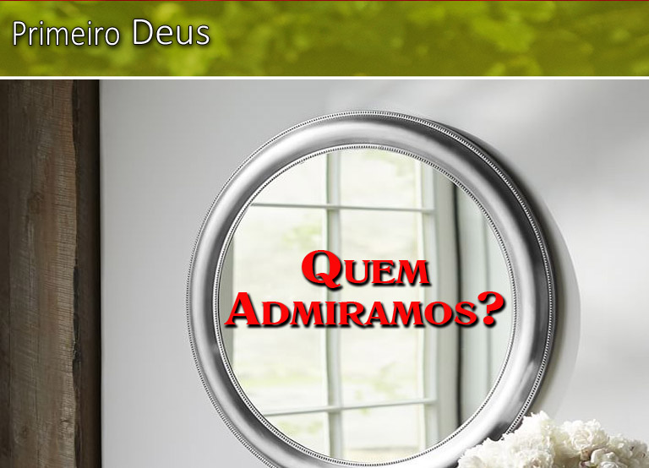

Slide 3

“Pois aparecerão falsos cristos e falsos profetas que realizarão grandes sinais e maravilhas para, se possível, enganar até os eleitos. Vejam que Eu os avisei antecipadamente”
(Mateus 24:24, 25).

Slide 4

PORTAS DE ACESSO

Slide 5

“Aqueles que não querem ser presas das artimanhas de Satanás devem guardar bem as avenidas do coração; evitar ler, ver ou ouvir qualquer coisa que sugira pensamentos impuros”
(Os Escolhidos, p. 281).

Slide 6
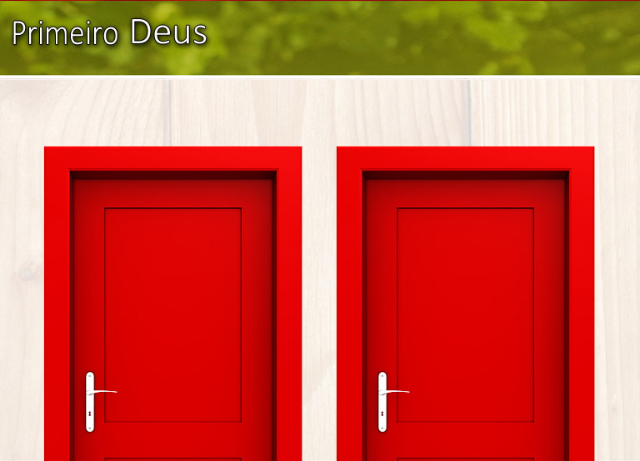
Filmes e desenhos
com magia e ocultismo
Pornografia

Slide 7
Novelas
Revistas e a mídia

Slide 8
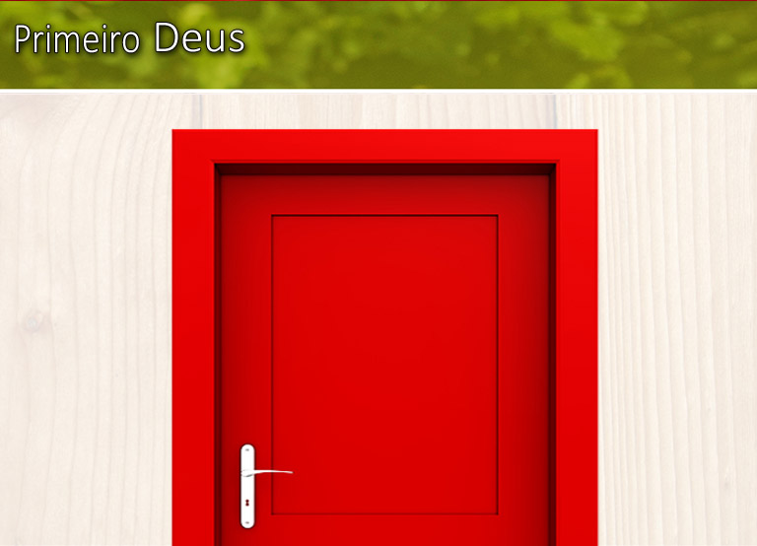
Música rock

Slide 9

O que vemos aqui são apenas algumas das portas de acesso que podem estar sendo abertas para o inimigo. Sim, porque até mesmo Satanás só pode passar pela porta que lhe é aberta.

Slide 10
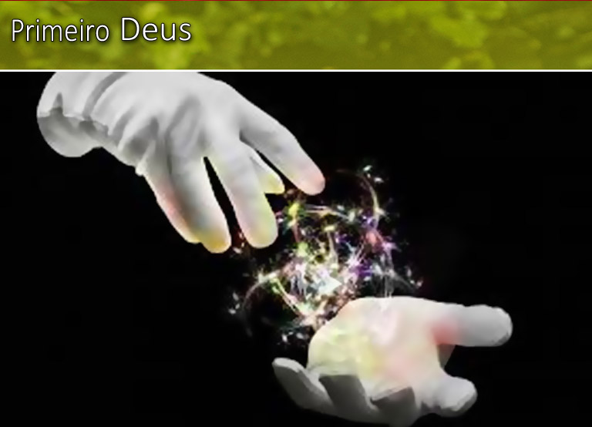
Admiradores da Magia

Slide 11
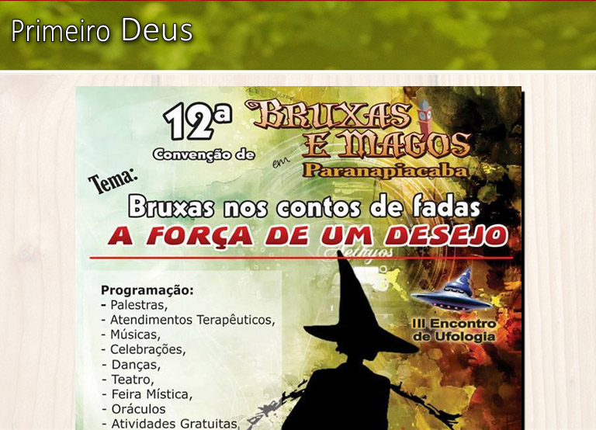

Slide 12

Podemos afirmar com segurança que não estamos sendo atraídos pela magia?

Slide 13
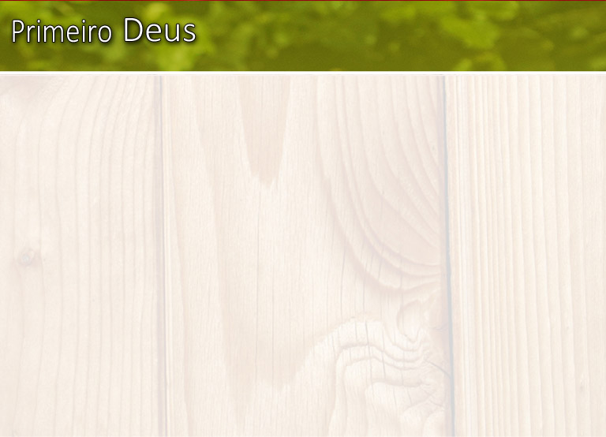
“Quando entrarem na terra que o Senhor, o seu Deus, lhes dá, não procurem imitar as coisas repugnantes que as nações de lá praticam. Não permitam que se ache alguém entre vocês que queime em sacrifício o seu filho ou sua filha; que pratique adivinhação, ou se dedique à magia, ou faça presságios, ou pratique feitiçaria ou faça encantamentos; que seja médium, consulte os espíritos ou consulte os mortos. O Senhor tem repugnância por quem pratica essas coisas”.
Deuteronômio 18:9-12

Slide 14

A razão para Deus ter repugnância por essas coisas é porque estão ligadas à mentira contada a Adão e Eva no Jardim do Éden.

Slide 15
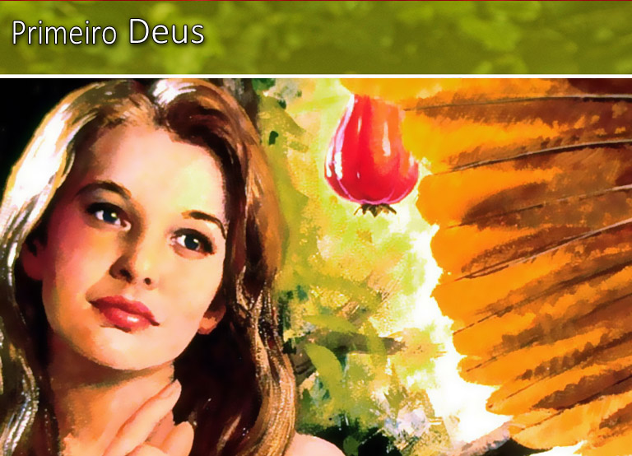
Lembre-se de que o pecado de Eva começou com a contemplação do fruto. Em seguida, veio a admiração.

Slide 16
1
CONTEMPLAÇÃO
2
ADMIRAÇÃO
3
ADORAÇÃO

Slide 17
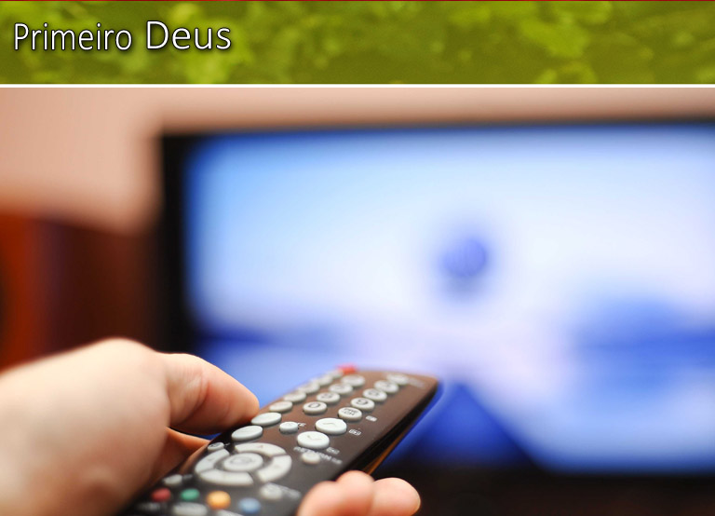
Quando passamos a contemplar as coisas que estão ligadas a Satanás, corremos o risco de começar a fechar os ouvidos à voz do Espírito Santo.

Slide 18
“Muitos, porém, se têm desviado do plano de Deus, seguindo as invenções humanas, em detrimento da vida espiritual. Mais que qualquer outra coisa, estão os divertimentos contribuindo para anular a operação do Espírito Santo, e o Senhor é ofendido”
(Conselhos a Professores, Pais e Estudantes, p. 281).

Slide 19
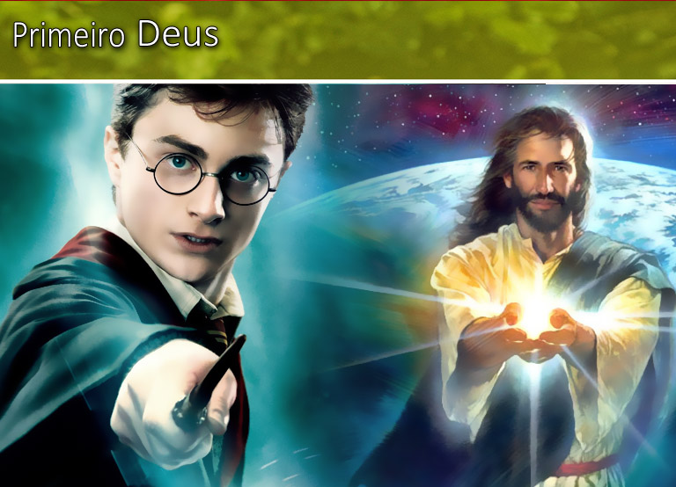
Qual a diferença entre os seguidores de Harry Potter e os seguidores de Jesus?

Slide 20

“Os seguidores de Harry Potter já leram todos os seus livros”.

Slide 21
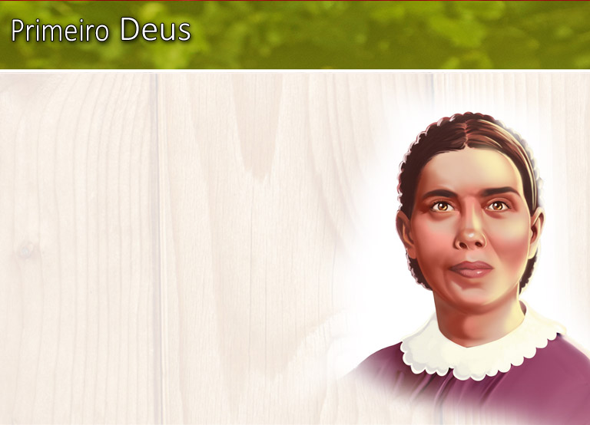
Ellen White respondeu a essas perguntas. Ao referir-se à magia, ela disse que Satanás tem soprado seu hálito venenoso sobre esses livros, e uma mortal doença espiritual afeta a pessoa que os lê. Muitos deles criam aversão às palavras de verdade e justiça
(Mensagens aos Jovens, p. 277).

Slide 22
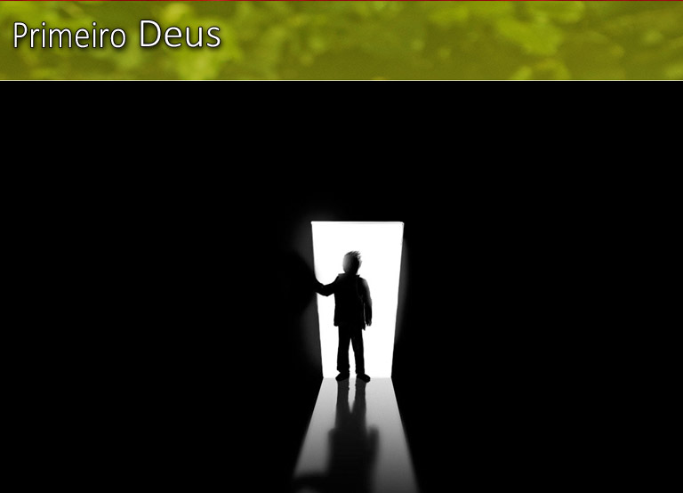
Reino das Trevas ou Reino da Luz

Slide 23
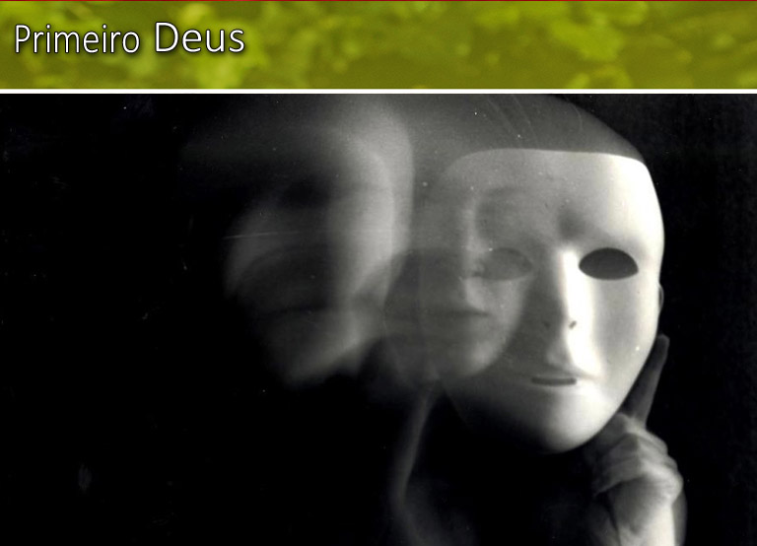
De forma ousada, aos poucos, o inimigo tem retirado sua máscara. Depois de iludir as pessoas e fisgá-las com suas iscas venenosas, agora ele simplesmente está aproveitando o espaço para continuar a conversa e contar o seu lado da história.

Slide 24
Cada vez que flertamos com o inimigo, achando que podemos ouvir suas palavras sem ser influenciados por elas, estamos aceitando que ele coloque novamente o fruto proibido em nossas mãos.

Slide 25
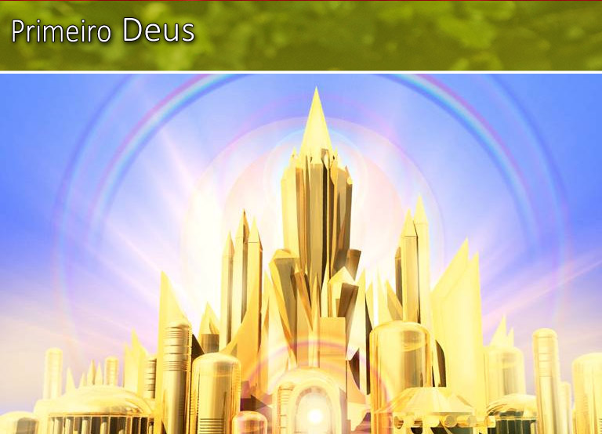
A QUE REINO
PERTENCEMOS?

Slide 26
“Pois a nossa luta não é contra seres humanos, mas contra os poderes e autoridades, contra os dominadores deste mundo de trevas, contra as forças espirituais do mal nas regiões celestiais.”
Efésios 6:12

Slide 27
“Pois aparecerão falsos cristos e falsos profetas que realizarão grandes sinais e maravilhas para, se possível, enganar até os eleitos. Vejam que Eu os avisei antecipadamente.”
Mateus 24:24, 25

Slide 28

A única defesa contra o mal é abrir rapidamente a porta do nosso coração para que Cristo habite ali

Slide 29

Desejamos realmente a presença do Espírito Santo em nossa vida? Sonhamos que Seu poder seja derramado sobre nós?

